Slide 1
Ejercicios Propuestos Diversas Plataformas
Análisis de Algoritmo- 2022-2
Luis Carlos Ascencio Quintero - 1152019
Juan Esteban Serrano Rodelo - 1152033
Andrés Norberto Cáceres Becerra - 1152074
Jose Gabriel Fuentes Chona - 1152085
Orlando José Beltrán Valero – 1152167
https://github.com/josegabrielfc/DataStructures

Slide 2
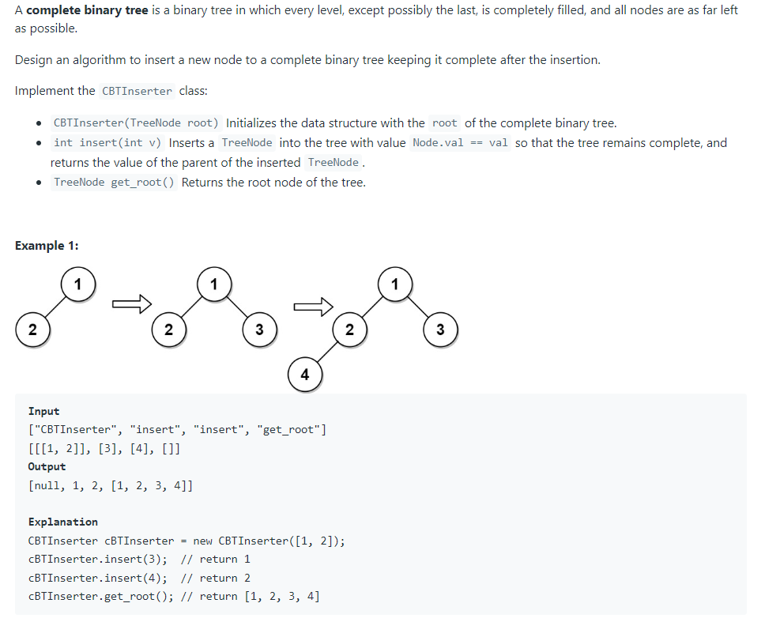
Problema 1 https://leetcode.com/problems/complete-binary-tree-inserter/

Slide 3
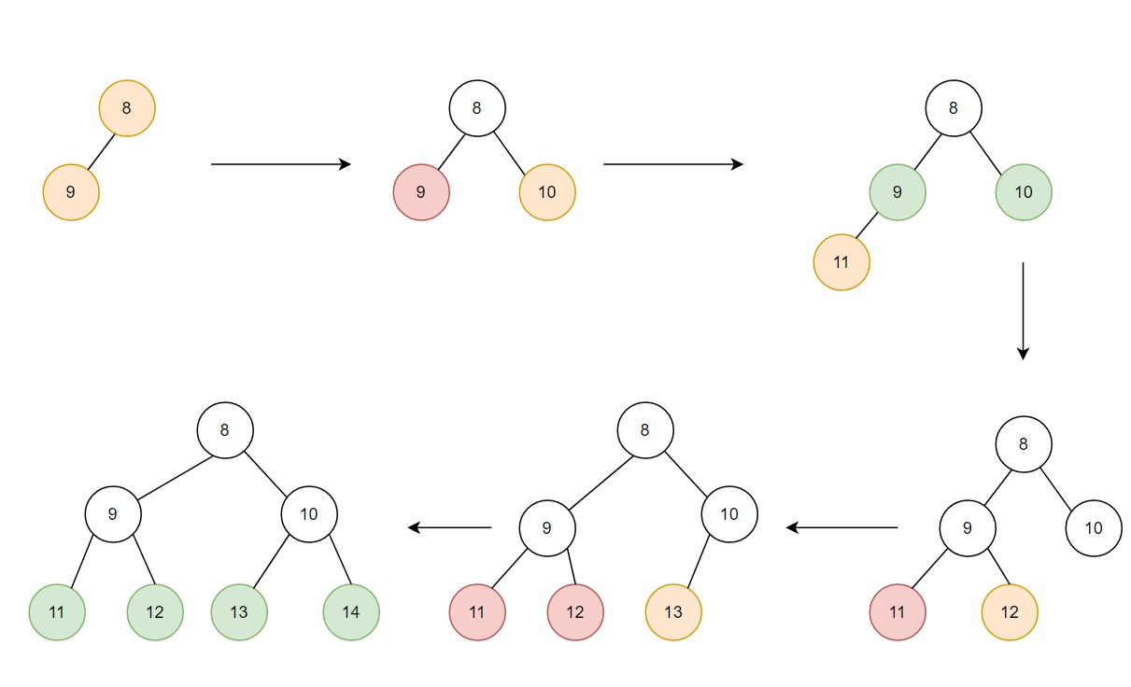
Explicación gráfica

Slide 4
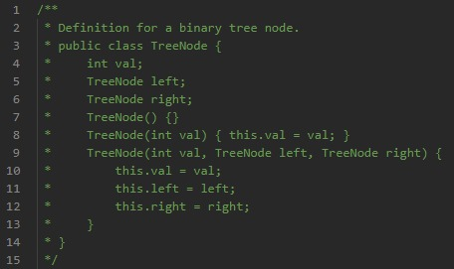
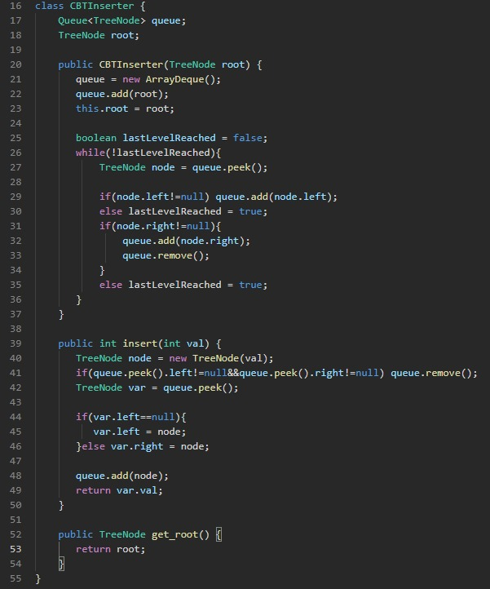
Código y descripción de la solución
Nos piden Diseñar un algoritmo para insertar un nuevo nodo en un árbol binario completo manteniéndolo completo después de la inserción. Es bien sabido que Un árbol binario completo es un árbol binario en el que todos los niveles, excepto posiblemente el último, están completamente llenos y todos los nodos están lo más a la izquierda posible.

Slide 5
Estrategia de solución…
Para esto se crea una cola de TreeNodes, donde se almacenaran los nodos del árbol binario (Binary Tree), y también se crea una raíz (root) con la que trabajaremos el árbol.
El método CBTInserter(TreeNode root), podría considerarse el constructor de la clase, y en esta se inicializa la estructura de datos con la "root" del árbol binario. La estrategia de solución es aplicando un "Deque"(ArrayDeque) que este me permite insertar y eliminar elementos al comienzo y al final de un arreglo de números(en este caso de una cola), donde agrego valores a la cola que son del árbol binario y lo realizo de manera iterativa.
En el método insert(int val), tiene como objetivo insertar un TreeNode, en el árbol binario, aplicando la estructura que nos ofrece leetcode de un TreeNode que tiene un constructor para asignar valores(node.val = val)Y el manejo que se realiza en la cola, agregando el nodo que necesita para completar el árbol, y haciendo validaciones para poder remover de la cola los valores que no tengan ni izquierdo ni derecho, para poder ubicarlo en el nodo contrario en el que esta para poder completar el arbol, y quede balanceado.
Por ultimo se encuentra el método get_root(), lo que hace eso solo retornar la raíz.

Slide 6
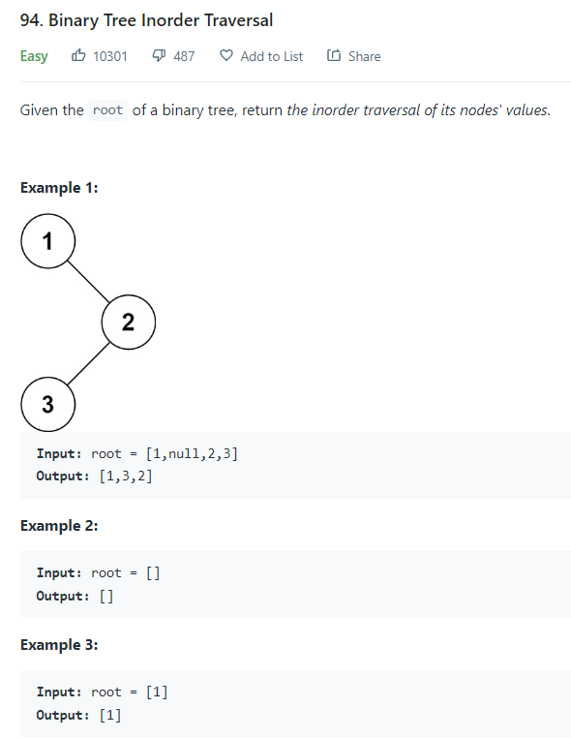
Problema 2 https://leetcode.com/problems/binary-tree-inorder-traversal/

Slide 7
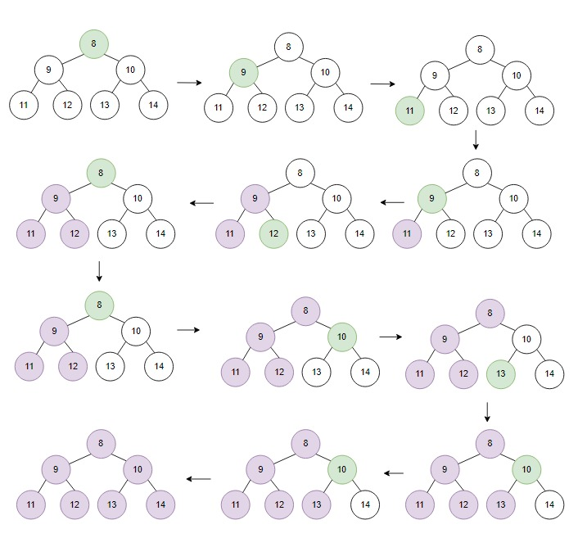
Explicación gráfica

Slide 8
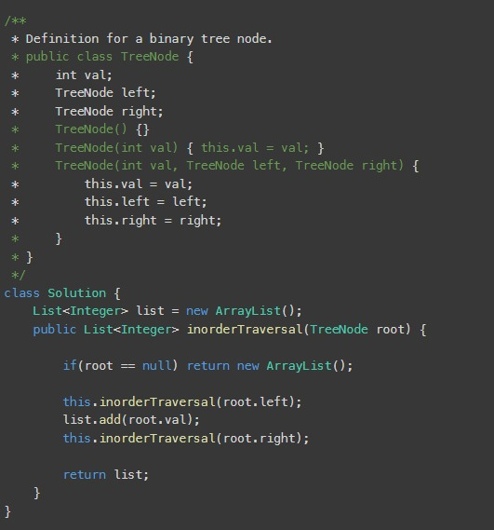
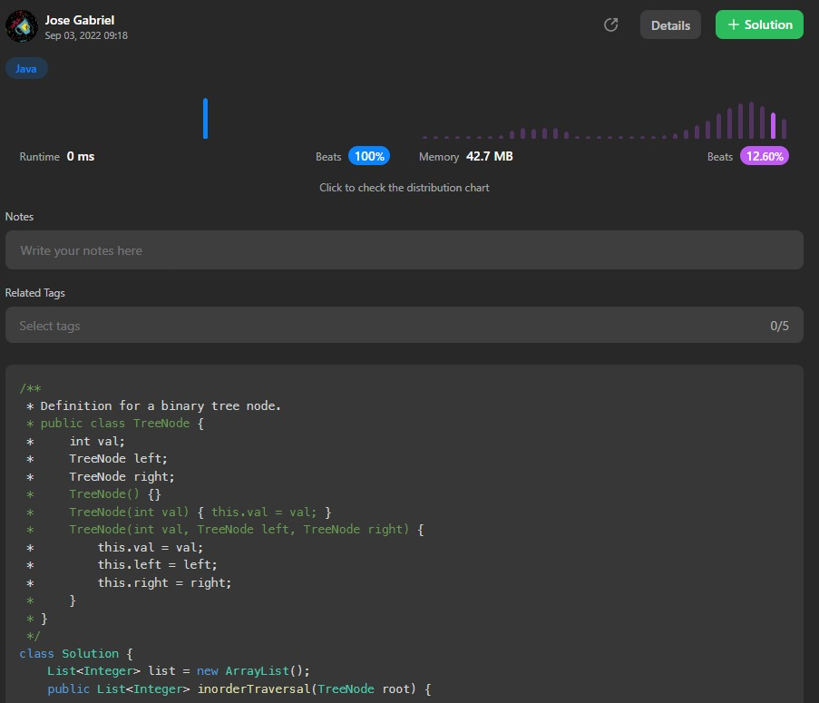
Código y descripción de la solución
Simplemente tenemos que visitar los nodos izquierdos, pasar el nodo raíz y terminar de recorrer el nodo derecho.
Se hace de manera recursiva para mayor brevedad del código.

Slide 9
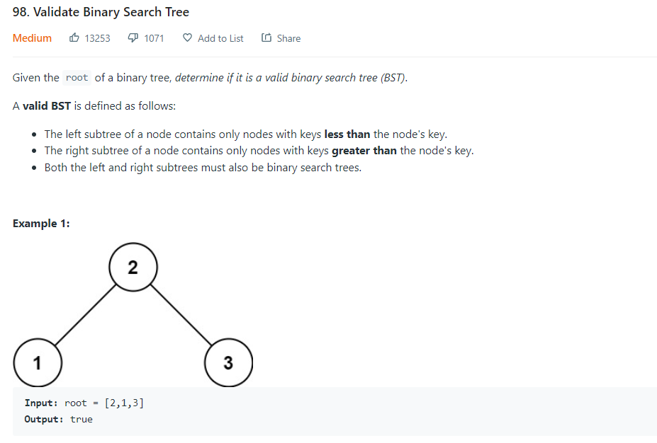
Problema 3 https://leetcode.com/problems/validate-binary-search-tree/

Slide 10
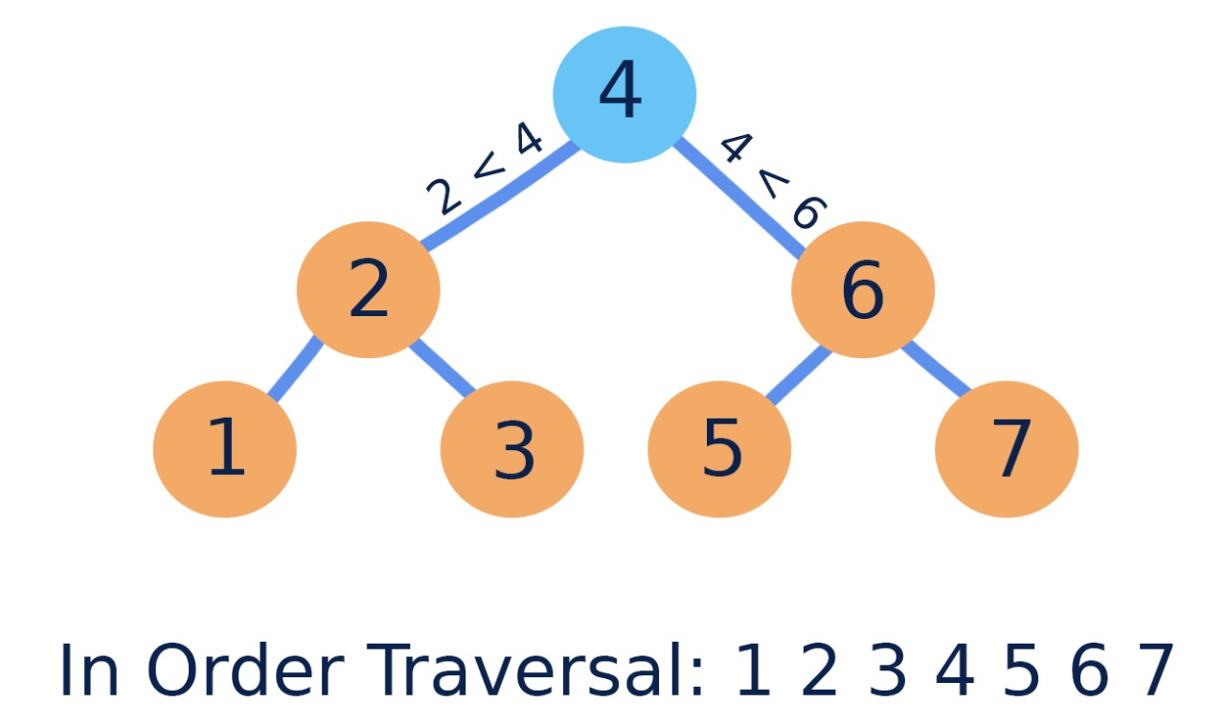
Explicación gráfica

Slide 11
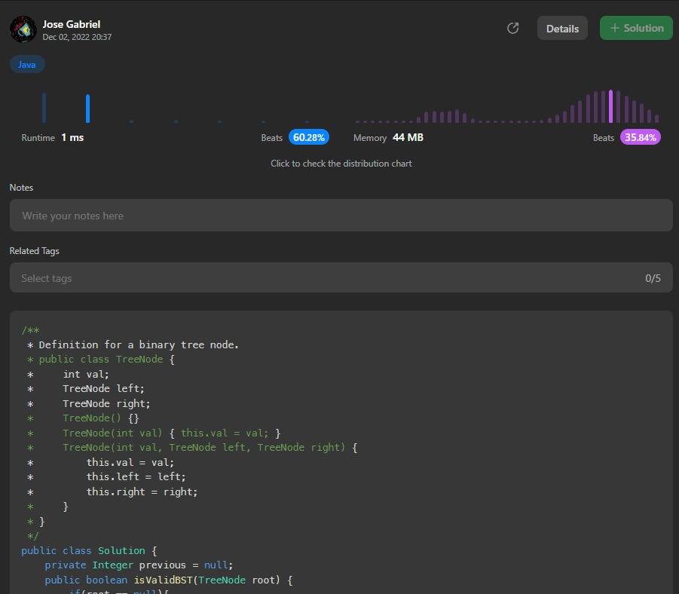
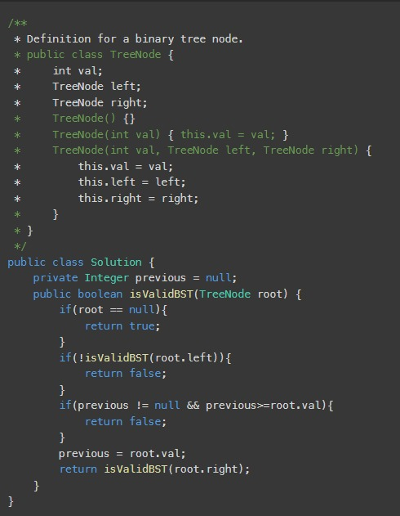
Código y descripción de la solución
Se hace el recorrido InOrden, de tal manera que podemos hacer validaciones respecto a un BST, lo cual validamos si el número menor está a la izquierda de este o si es mayor está a la derecha del mismo.

Slide 12
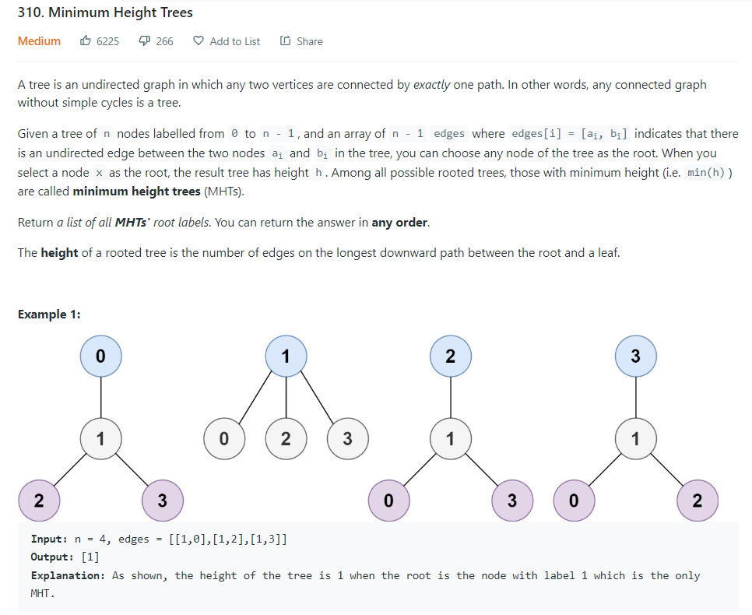
Problema 4 https://leetcode.com/problems/minimum-height-trees/

Slide 13
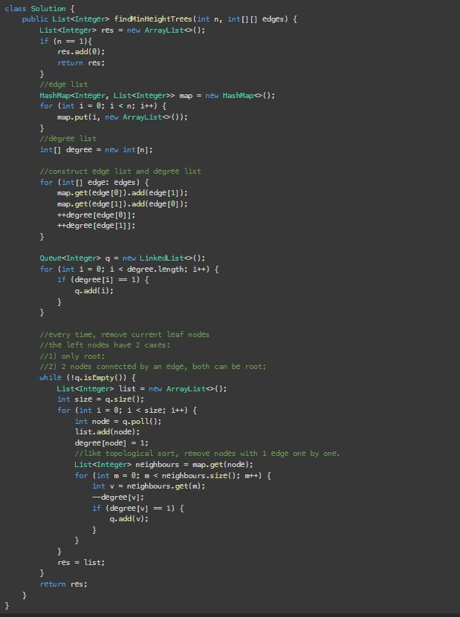
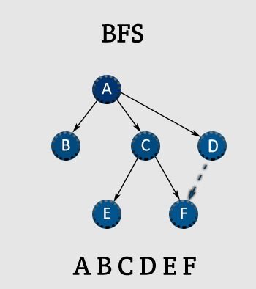
Explicación gráfica

Slide 14
Estrategia de solución…
Para el ejercicio 4, se usan son grafos y se desarrolla por el recorrido por anchura (BFS) y se sabe que un arbol son grafos no dirigidos para esto se crea una lista la cual será la respuesta de lo que nos pide el ejercicio, para manipular esta lista debemos trabajar con un hashmap, ya que no podemos repetir valores en un grafo, y no podemos tener 2 números iguales.
Un "edge" son las conexiones o links de un nodo hacia otros. Debemos conocer que son los "degree" en un grafo, porque también se realiza un array de estos.
Que son "degree" en grafos, hay 2 tipos de degrees: indegree y outdegree. Haremos lo siguiente: Suponiendo el (nodo X, este apunta a Y y Z) (nodo Y, apunta a Z) y (nodo Z, apunta a X y Y)indegree, de un vértice o nodo, son la cantidad de nodos que estan apuntando al nodo que se esta evaluando en el caso de X, el único nodo que apunta a X es Z, por ende tan solo X tiene 1 indegree outdegree, ahora sabiendo lo de indegree, en outdegree, son los nodos a los que apunta 1 nodo, en el caso de X, tiene 2 outdegree, porque apunta a Y y Z. Pero en el ejercicio que trabajamos no estan dirigidos, por ende no se aplica indegree y outdegree, solo se trabaja degree ya que no son dirigidos.
Sabiendo lo anterior se construye una lista de "edges" y "degrees", y se realiza una comparación según lo que el problema plantea, para agregarlo a una cola que se crea para poder verificar los siguientes casos, que son 2: Cada vez, se elimina los nodos hoja actuales, los nodos de la izquierda tienen 2 casos: (root = raiz)
1) solo root.
2) 2 nodos conectados por un "edge", ambos pueden ser root.

Slide 15
Estrategia de solución…
Ahora se tendrá en cuenta si la cola esta vacía, se hace algo similar al ordenamiento en grafos que es conocido como "topological sort“.Pero para este necesitamos las conexiones a las cuales llamaremos vecinos he iremos recorriendo, ya que en cada iteración trabajaremos con el primer elemento que entro a la cola, y lo iremos descolando (poll).
Finalmente ya se podrá obtener en la lista que creamos al principio el resultado, y esto será lo que se retorne en el método.

Slide 16
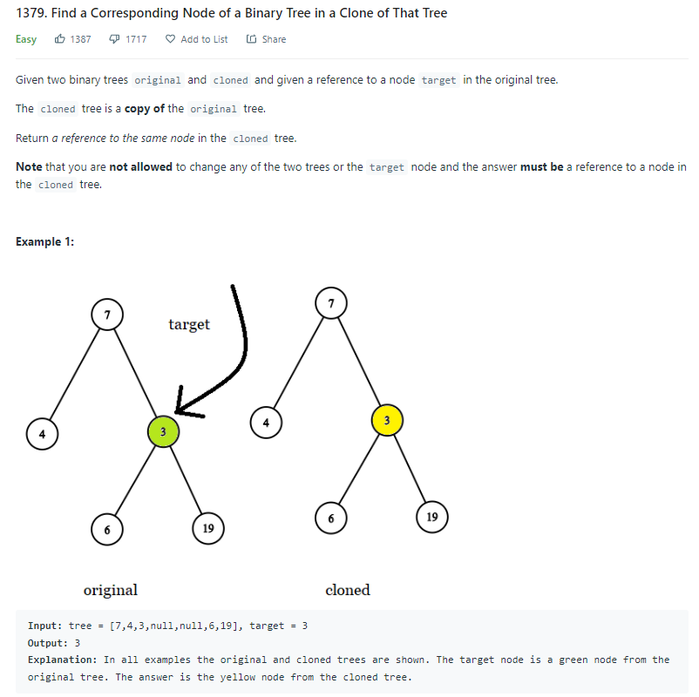
Problema 5 https://leetcode.com/problems/find-a-corresponding-node-of-a-binary-tree-in-a-clone-of-that-tree/

Slide 17
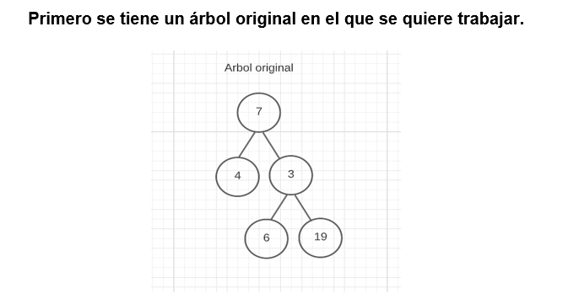
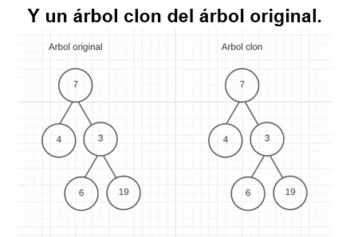
Explicación gráfica
Target : color verde
Nodo auxiliar : color naranja
Nodos recorridos: color amarillo

Slide 18
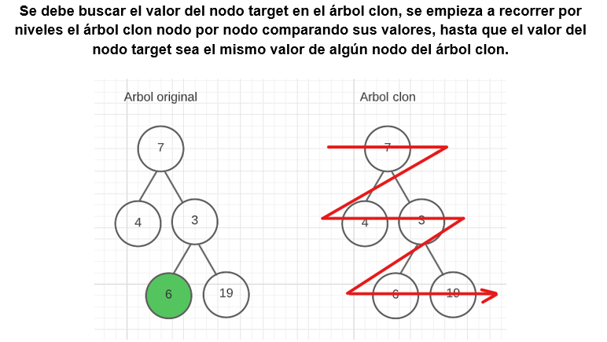
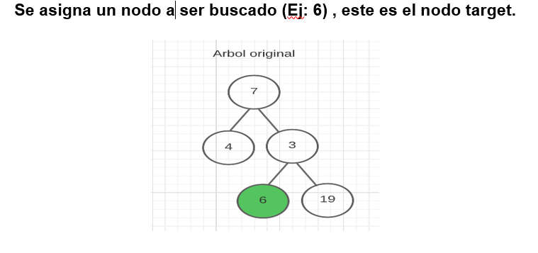
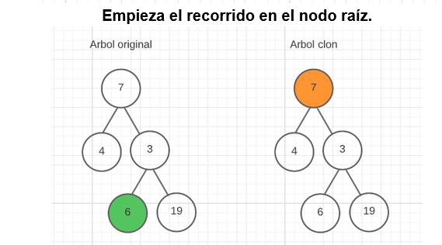
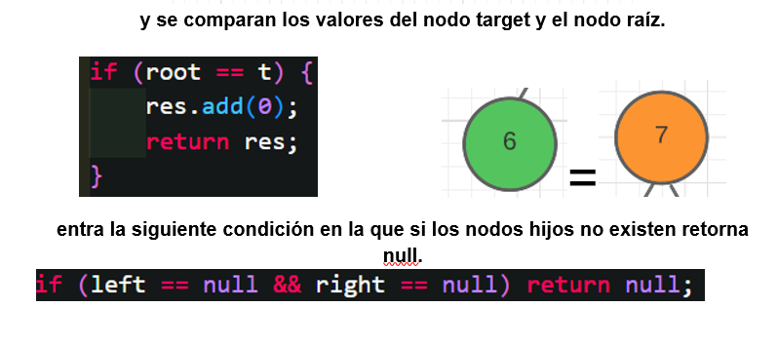

Slide 19
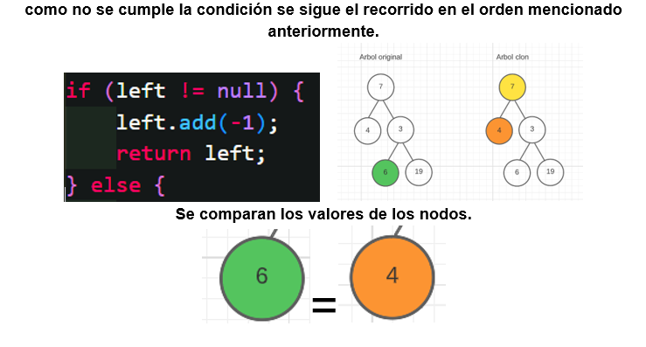
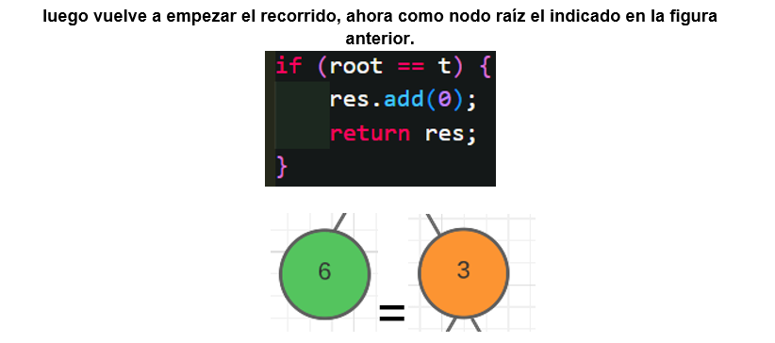
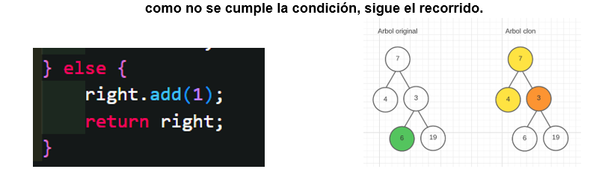

Slide 20
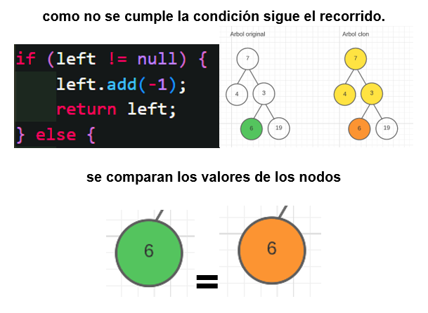
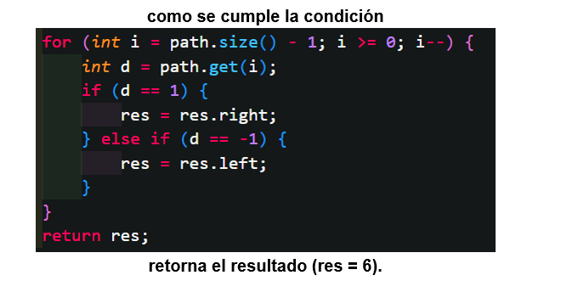
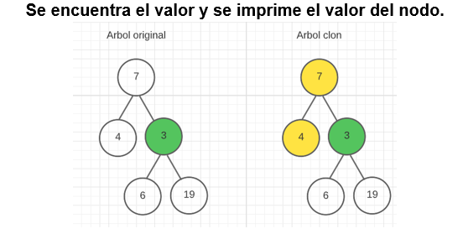

Slide 21
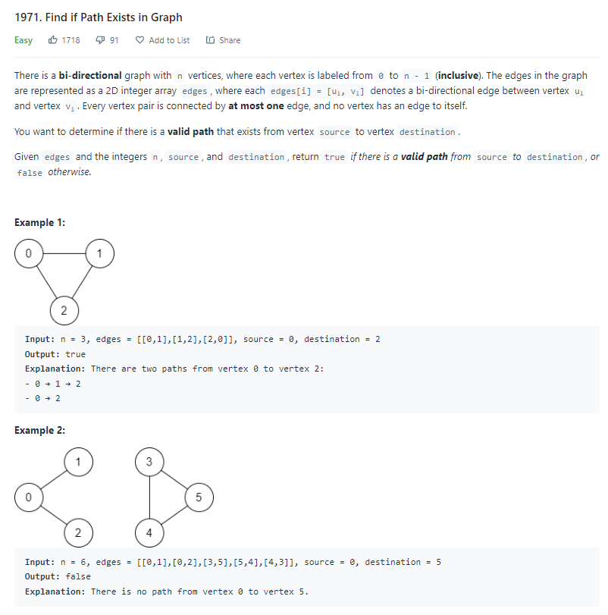
Problema 6 https://leetcode.com/problems/find-if-path-exists-in-graph/

Slide 22
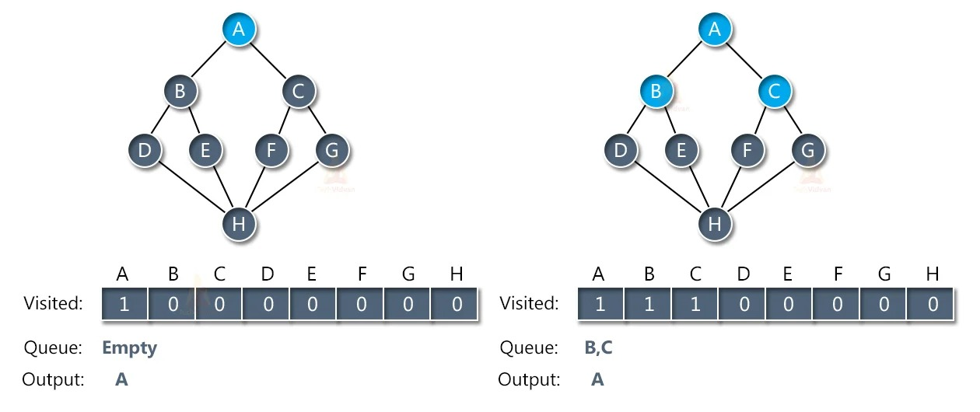
Explicación gráfica

Slide 23
Estrategia de solución…
Para resolver este ejercicio, trabajare con un arreglo de booleanos para poder hacer verificaciones, de si los valores se encuentran en el grafo.
Se usa el hashset, para poder aplicar el bfs y poder recorrer el grafo por los "edges" que son las conexiones que tiene un nodo a otros nodos en el grado.
Tambien se realiza la validacion si hay un enlace "edge" directo y este retorne de una vez true, ya que si existe el camino de ese nodo al nodo que especifica el problema, tambien se trabajara con colas, como en otros ejercicios que se usaron con anterioridad, y se apoyara con la cola para esto, cuando se recorra todo el grafo y se verifique que cada nodo fue recorrido, se imprimira si existe un camino desde el nodo inicial hasta el final (en el problema los llaman: Source and Destination), si se cumple que si estan conectados, este retornara true, de lo contrario false. Por eso es necesario recorrer todo el grafo y verificar si los nodos a los que el nodo "Source" apunta, (que estos son los vecinos) apuntan a otros nodos y estos otros nodos apuntan al "Destination".

Slide 24
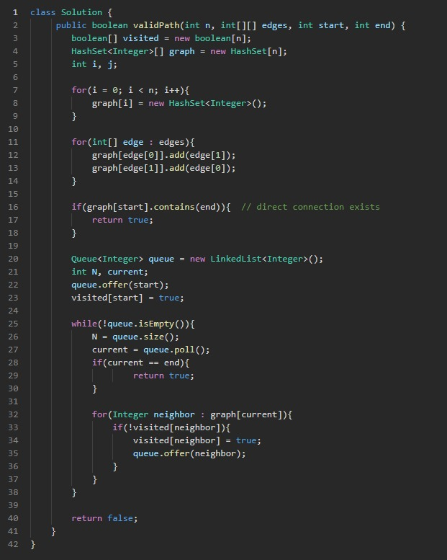
Código Implementado

Slide 25
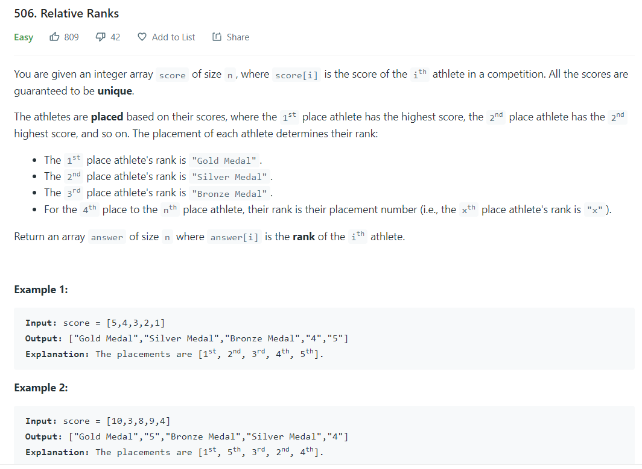
Problema 7 https://leetcode.com/problems/relative-ranks/

Slide 26
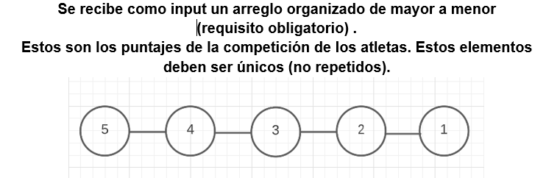
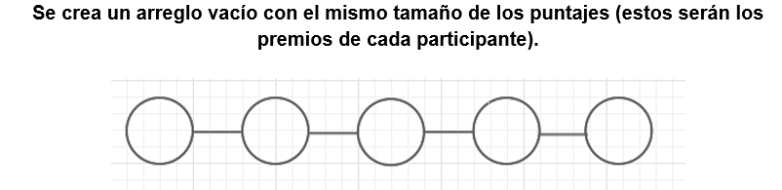
Explicación gráfica
Target : color verde
Nodo auxiliar : color naranja
Nodos recorridos: color amarillo

Slide 27
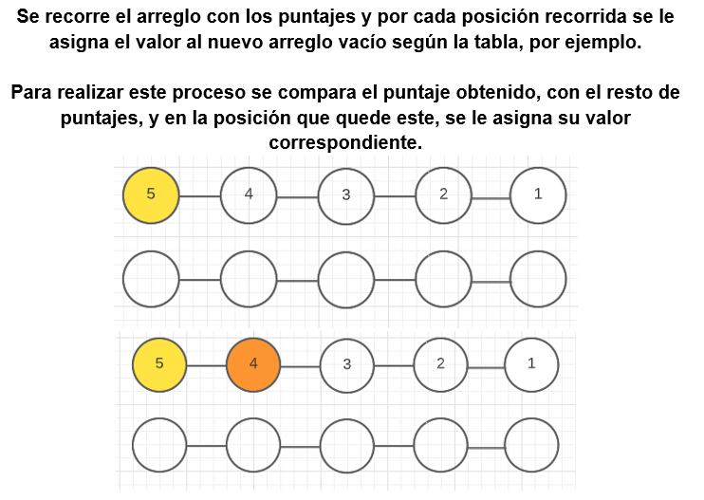
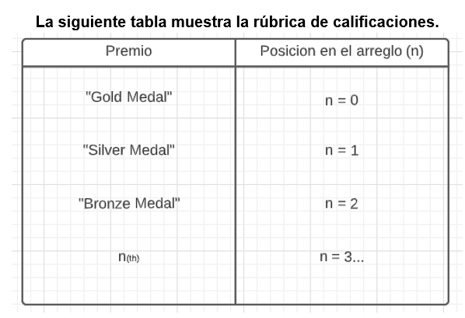
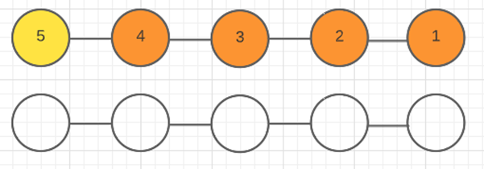
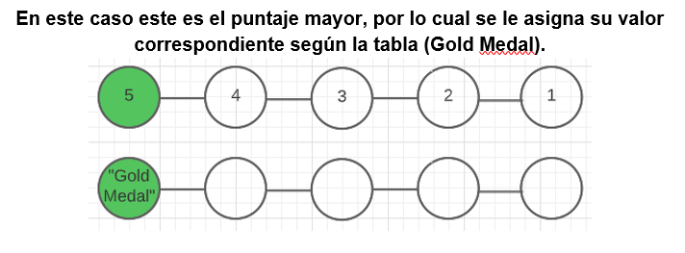


Slide 28
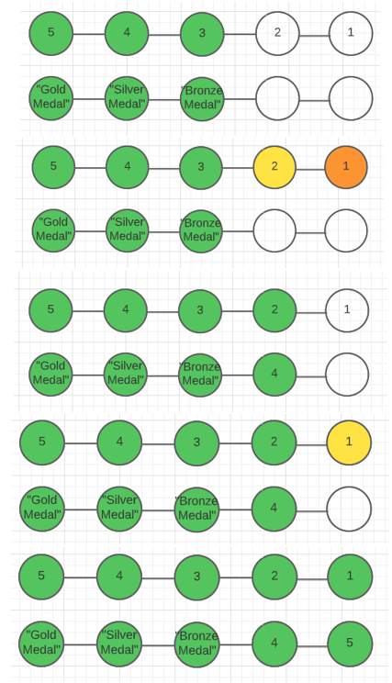
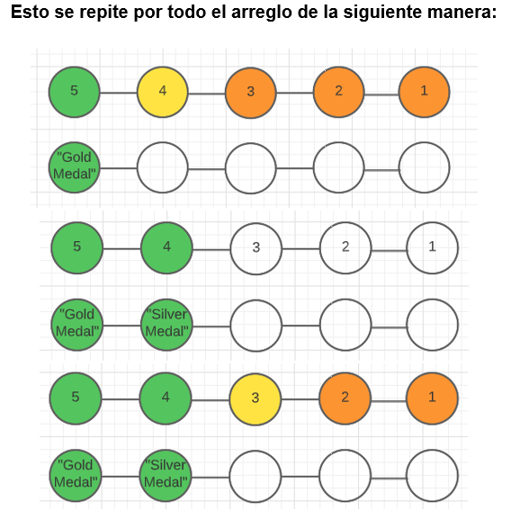

Slide 29
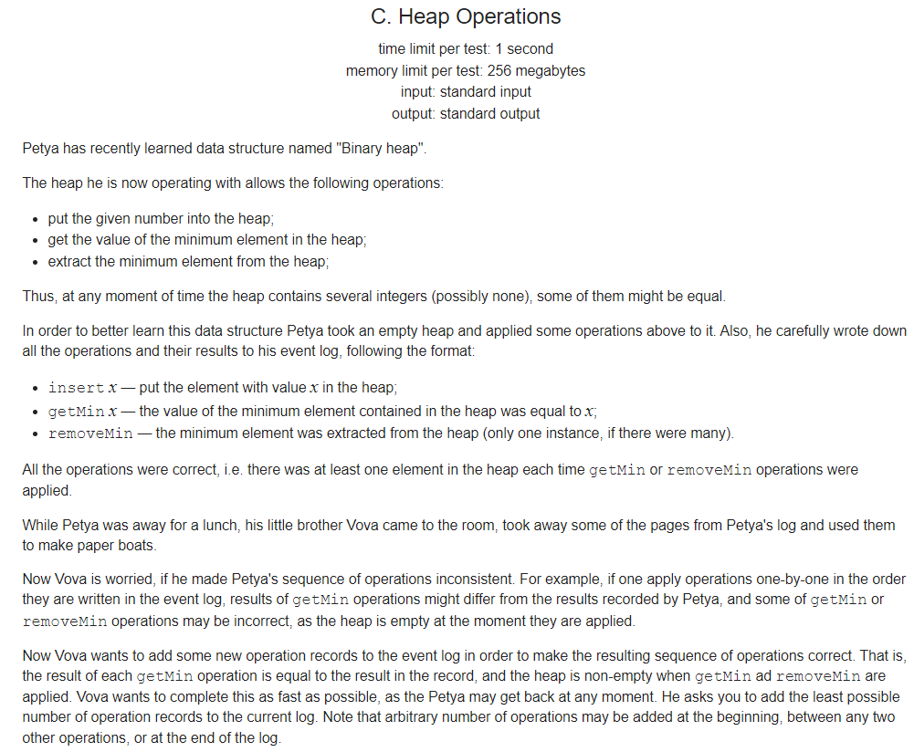
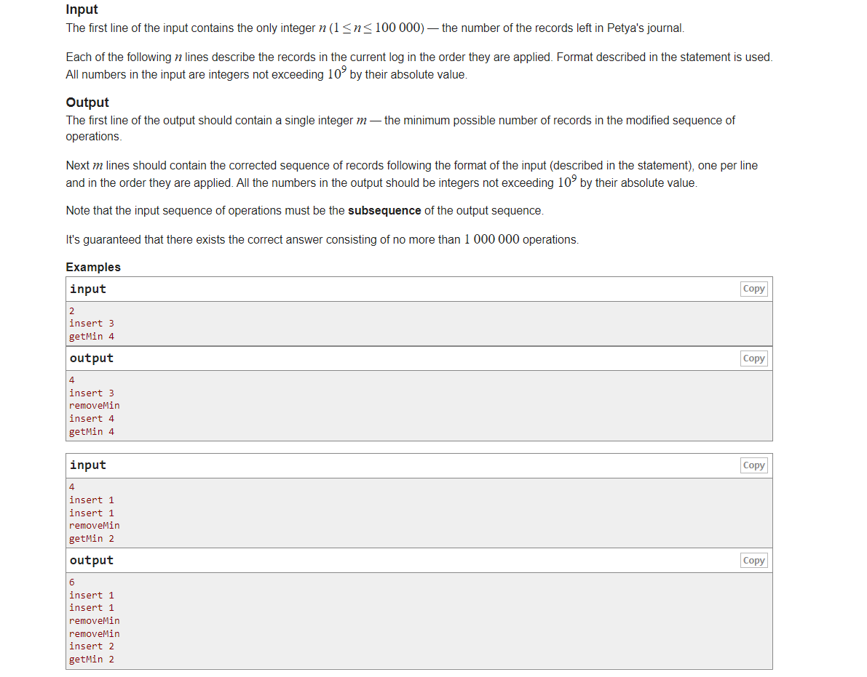
Problema 8 https://codeforces.com/problemset/problem/681/C

Slide 30
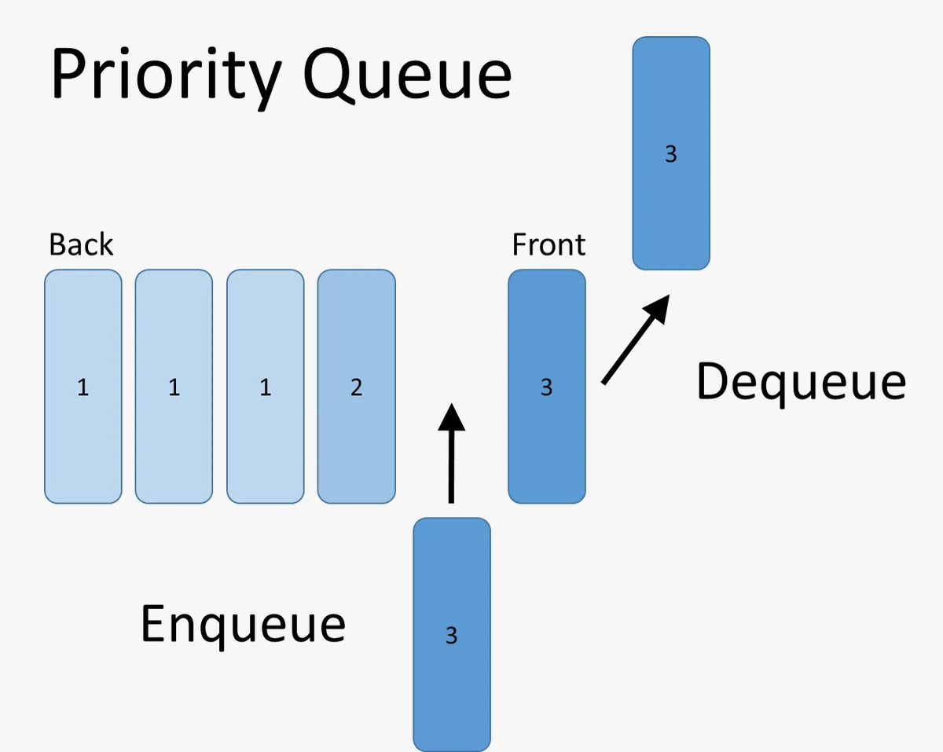
Explicación gráfica

Slide 31
Estrategia de solución…
Este ejercicio maneja los montones binarios, que son un caso particular y sencillo de la estructura de datos Montículo, y está basada en un árbol binario balanceado, que puede verse como un árbol binario con dos restricciones adicionales: Propiedad de montículo.
Finalmente ya se podrá obtener en la lista que creamos al principio el resultado, y esto será lo que se retorne en el método.
En cualquier momento el montón contiene varios números enteros(posiblemente ninguno), algunos de ellos pueden ser iguales. COLA DE PRIORIDAD USANDO EL MONTÓN BINARIO.
Priority Queue es una extensión de la cola con las siguientes propiedades:
● Cada elemento tiene una prioridad asociada.● Un elemento con alta prioridad se quita de la cola antes que un elemento con baja prioridad.● Si dos elementos tienen la misma prioridad, se sirven según su orden ella cola. Un montón binario es un árbol binario con las siguientes propiedades:● Es un árbol completo . Esta propiedad de Binary Heap los hace adecuados para ser almacenados en una matriz .● Un montón binario es Min Heap o Max Heap .● En un montón binario mínimo , la clave en la raíz debe ser mínima entre todas las claves presentes en el montón binario. La misma propiedad deberse verdadera de forma recursiva para todos los nodos del árbol binario .● De manera similar, en un montón binario máximo , la clave en la raíz debe ser la máxima entre todas las claves presentes en el montón binario. La misma propiedad debe ser verdadera de forma recursiva para todos los nodos del árbol binario.

Slide 32
Estrategia de solución…
Explicación
La función que realiza este código es completar el número de instrucciones manteniendo la coherencia secuencialmente, de modo que no falte ninguna instrucción impidiendo la ejecución de todas las instrucciones.
Input
La primera línea contiene un número entero n ( 1 ≤ n ≤ 100 000 )
Las siguientes n líneas son las instrucciones a verificar en el orden en que seaplican. Se utiliza el formato descrito en la declaración. Todos los números en laentrada son números enteros que no excedan 10^9 por su valor absoluto.
Output
La primera línea de la salida debe contener un solo entero m : el número mínimo posible de registros en la secuencia modificada y completa de operaciones. Las próximas líneas deben contener la secuencia corregida de registros siguiendo el formato de la entrada (descrito en la declaración), uno por línea yen el orden en que se aplican. Todos los números en la salida deben ser números enteros que no excedan 10^9 por su valor absoluto.

Slide 33
Explicación más detallada…
Se trabajara con una cola de prioridad, y un StringBuilder, en donde iremos agregando nuestras respuestas, ya que el problema nos manda varios datos que debemos ir hallando.
A diferencia de leetcode, en codeforces toca realizar la lectura de datos, como en Training Center, y para esto el primer valor es la cantidad de lineas que se va a recibir.
Realizo un Switch en donde se verificara el texto que se tendra en cuenta para realizar las operaciones, y esa informacion solo la tendremos en 1 variable tipo string, para poder hacer la validación de los casos que se plantean en el ejercicio, en cada caso se hace lo que el ejercicio pide, solo que de los 3 casos que hay, el caso mas complicado es el de getMin, este me puede generar mas datos de salida dependiendo de los valores que se hayan digitado, y en esta zona en donde se trabaja la cola de prioridad, porque de lo contrario solo se hubiera aplicado una cola.
Por ultimo el StringBuilder sera lo q se imprima junto al contador que este aumenta deacuerdo a la cantidad de iteracion que requiera el caso que esta pidiendo.

Slide 34
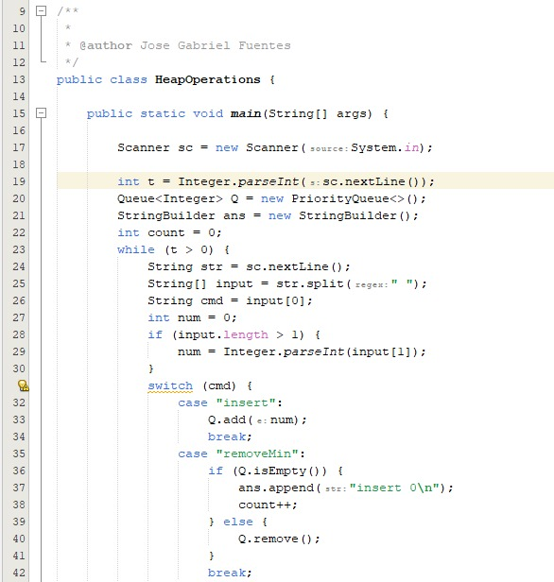
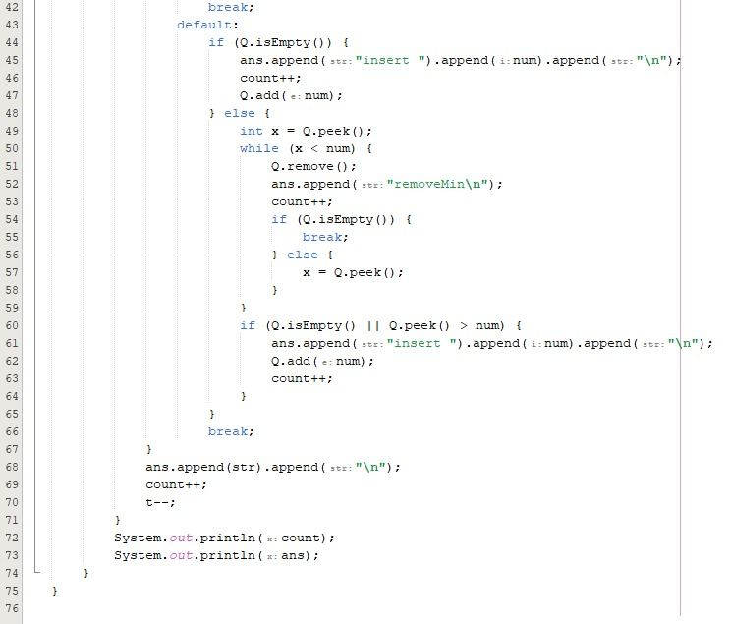
Código Implementado

Slide 35
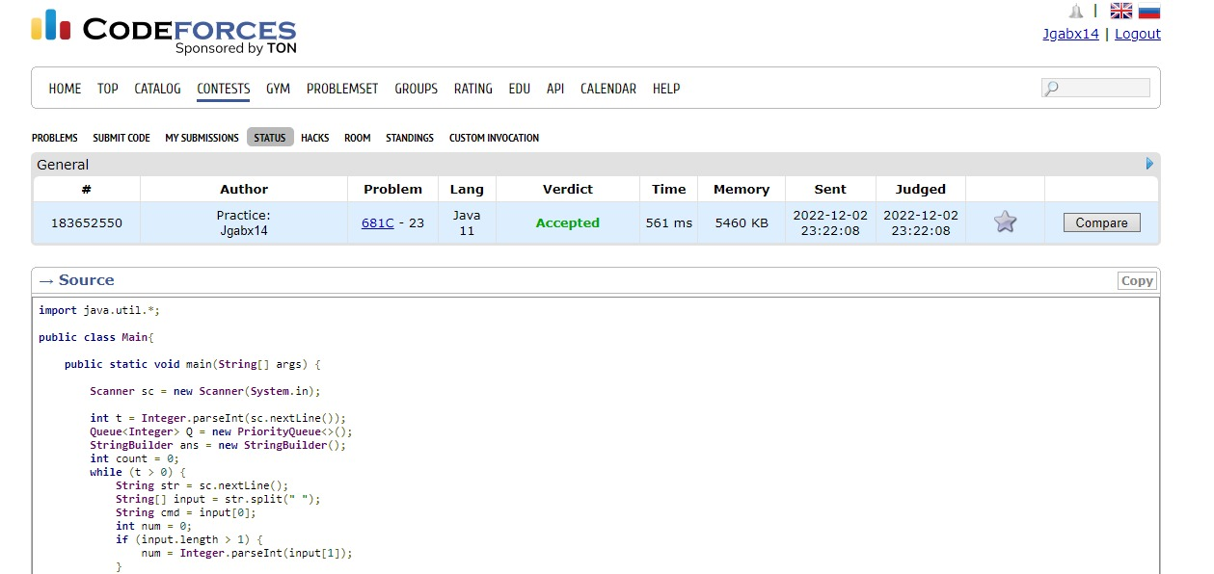

Slide 36
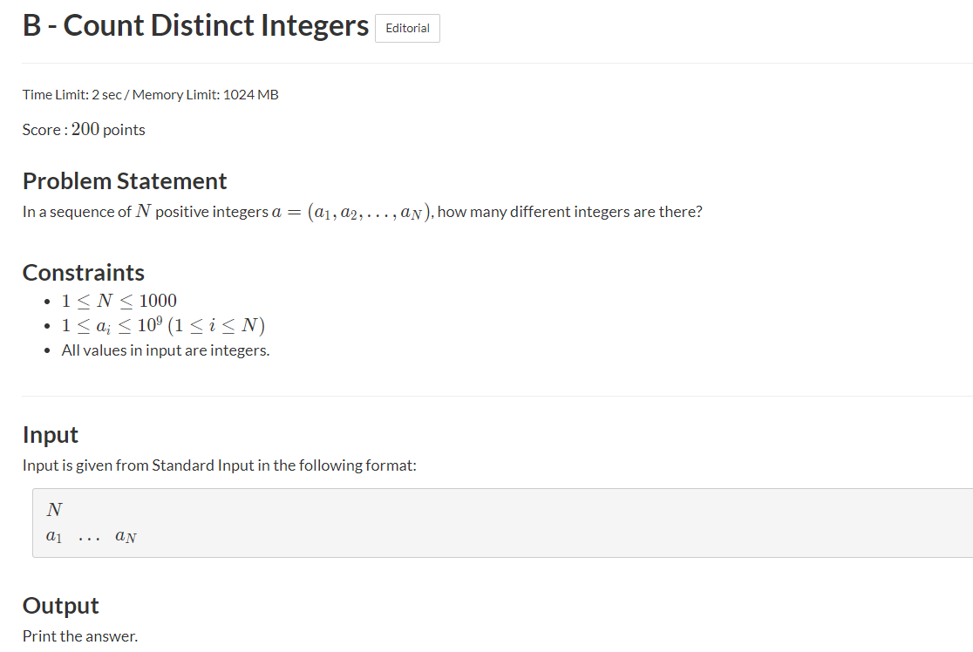
Problema 9
https://atcoder.jp/contests/abc240/tasks/abc240_b

Slide 37
Explicación gráfica
Set <Integer> l = new HashSet <Integer>() ;
Entrada:
6
1 2 4 4 5 2
1
2
4
5
4
5
2
1
2
4
l.add(num);
l.add(num);
l.add(num);
l.add(num);
l.add(num);
Respuesta del ejercicio= 4, ya que existe 4 números diferentes.

Slide 38
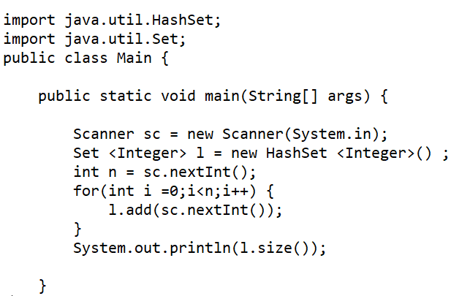
Código y descripción de la solución
Por medio de la estructura de datos HashSet, se puede solucionar este ejercicio de manera sencilla, ya que se pueden coleccionar diferentes tipos de datos sin repetición. Gracias a esta característica del set se puede solucionar de manera sencilla el ejercicio.
Solo se imprime la longitud del HashSet y tendríamos la respuesta.
Cabe aclarar que los datos deben ser de tipo Integers, ya que debe ser menor que 10^9.

Slide 39
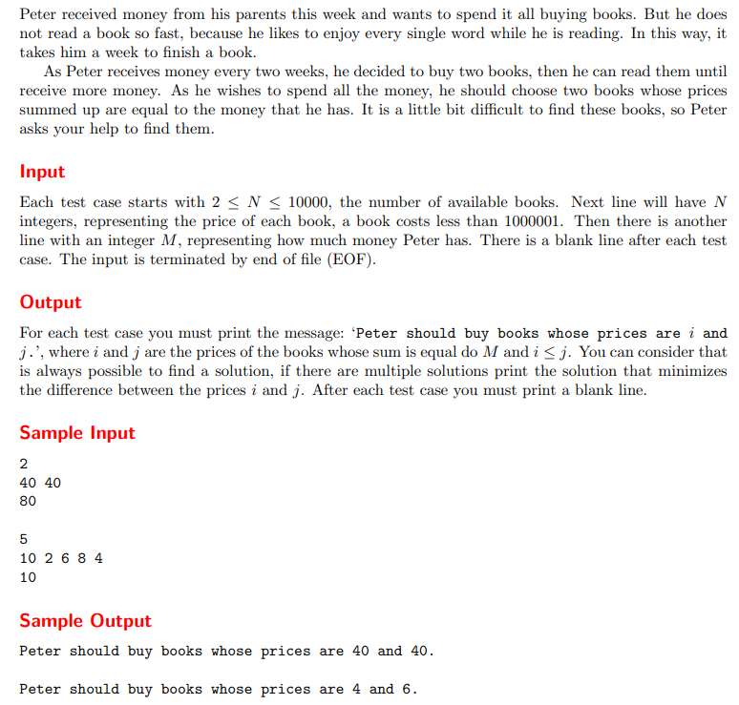
Problema 10 https://onlinejudge.org/index.php?option=com_onlinejudge&Itemid=8&page=show_problem&problem=1998

Slide 40
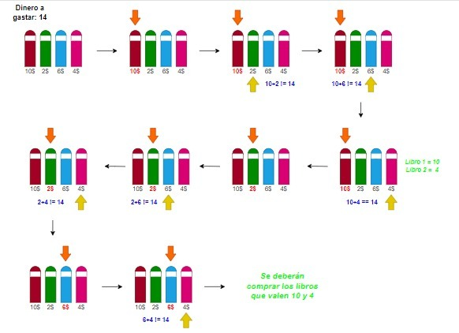
Explicación gráfica

Slide 41
Código y descripción de la solución
El problema trata de un joven llamado Peter que desea comprar 2 libros con el dinero que recibe de sus padres. Peter tiene una cantidad de x libros para escoger y en la compra de los 2 libros debe gastar exactamente todo el dinero que tiene, si en el caso que haya múltiples respuestas, se deberá escoger la que minimiza la diferencia entre los precios.
La estrategia que se usó para resolver este problema fue, en primer lugar, guardar el valor de cada libro en un arreglo, luego se usaron 2 ciclos anidados los cuales fueron iterando para hallar los 2 libros cuya suma diera el valor total del dinero que tiene Peter. En cada iteración se guarda en una variable temporal la diferencia entre el dinero que tiene Peter y el costo del libro en esa posición, después con el segundo ciclo se va iterando buscando un libro cuyo valor complemente con el de la variable temporal y de exactamente el dinero que tiene Peter para comprar los libros. Una vez hallados los 2 libros que satisfacen la solución, se guardan en 2 variables y se imprimen en la salida.

Slide 42


